Slide 1
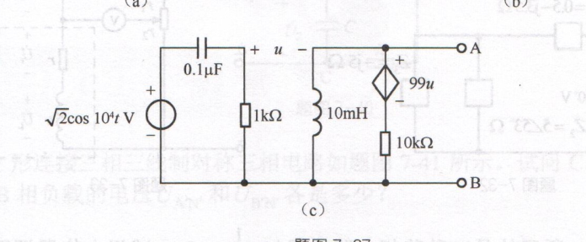
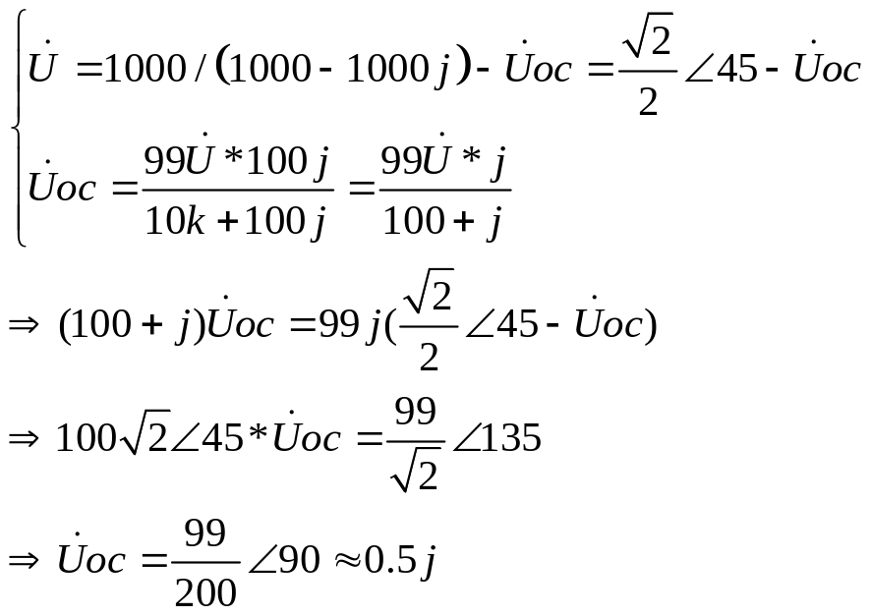
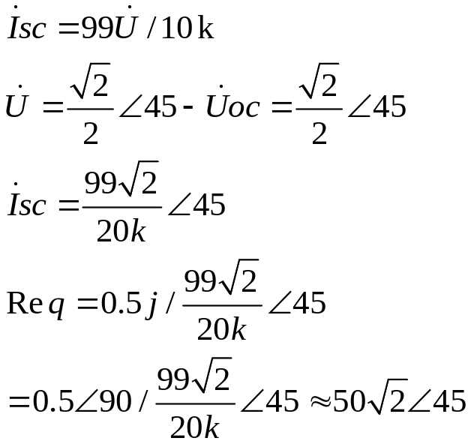
-1000j
U’
100j
Uoc’

Slide 2


第九章 线性电路的频率响应特性
9. 1 网络函数与频率特性
9. 2 RC电路的频率特性
9. 3 RLC串联谐振电路
9. 4 GCL并联谐振电路
9. 5非正弦周期信号激励下的稳态分析

Slide 3
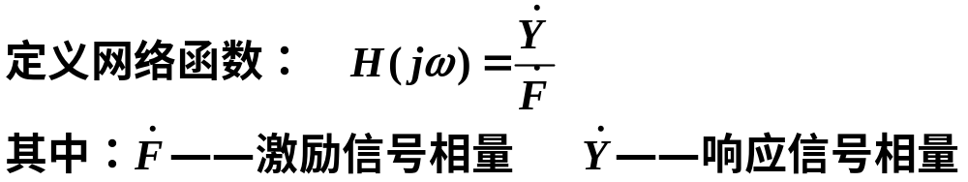
9. 1 网络函数与频率特性
当电路中激励源的频率变化时，电路中的感抗、容抗将跟随频率变化，从而导致电路的工作状态（电压、电流）亦跟随频率变化。因此，分析研究电路和系统的频率特性，是正确选用和设计网络的需要，是无线电和电子技术应用中的重要课题。
在线性正弦稳态网络中，当只有一个独立激励源作用时，网络中某一处的响应相量（电压或电流）与网络输入相量之比，称为该响应的网络函数。

Slide 4
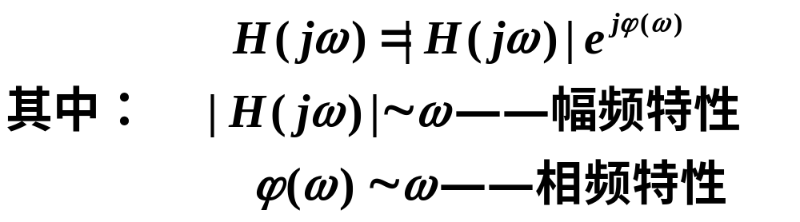
H为ω 的函数,与网络的结构、参数值有关，与输入、输出变量的类型以及端口对的相互位置有关，与输入、输出幅值无关。因此网络函数是网络频率性质的一种体现。

Slide 5


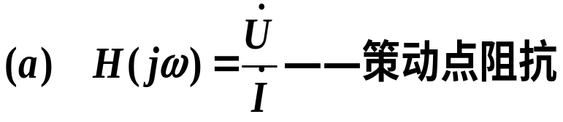
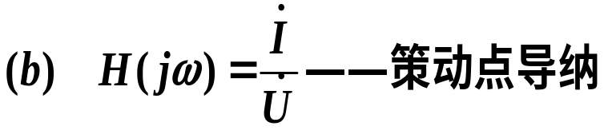
策动点函数（当激励与响应位于同一端口）
（driving point function）
网络函数
转移函数（当激励与响应位于不同端口）
（transfer function）
+
+
N
N
-
-

Slide 6




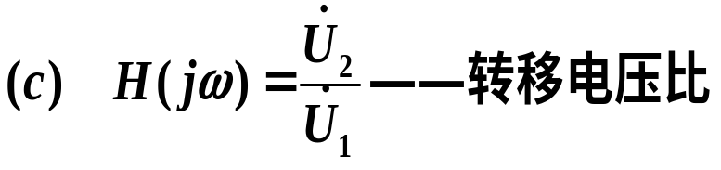
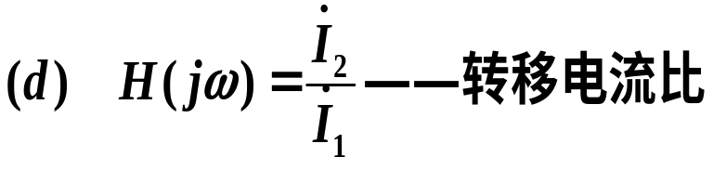
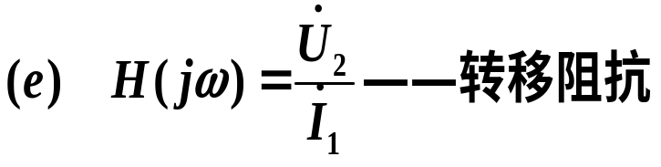
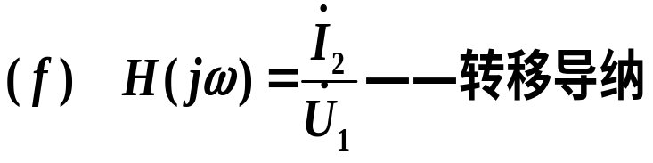
+
+
N
N
-
-
+
+
N
N
-
-

Slide 7
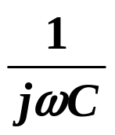
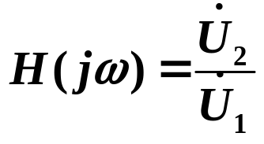
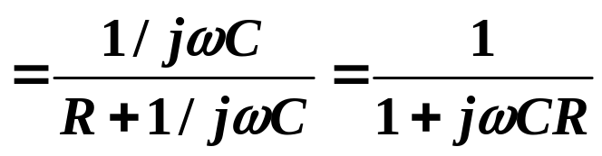
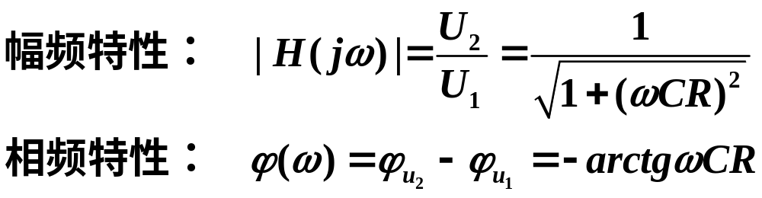
9. 2 RC电路的频率特性
一、RC低通滤波电路
R
+
+
-
-
RC低通滤波电路

Slide 8




1
0
ω_{c}=1/RC
-π/4
0
ω_{c}=1/RC
-π/2
幅频特性
相频特性

Slide 9
|H(jω)|
|H(jω)|
ω
ω
0
ω_{c}
0
ω_{c}
(a)理想低通
(b)理想高通
|H(jω)|
|H(jω)|
ω
ω
0
ω_{c1}
ω_{c2}
0
ω_{c1}
ω_{c2}
(c)理想带通
(d)理想带阻

Slide 10
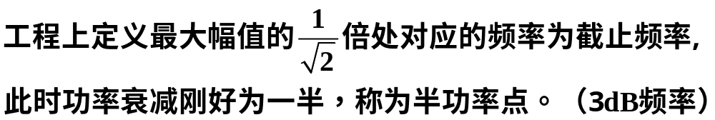
|H(jω)|
|H(jω)|
ω
ω
0
ω_{c}
0
ω_{c1}
ω_{c2}
(a)理想低通
(c)理想带通
概念：
①通频带 ②阻频带 ③高通 ④低通
⑤滤波 ⑥截止角频率 ⑦半功率点

Slide 11
1
R
+
+
0
ω_{c}=1/RC
幅频特性
-
-
RC低通滤波电路
0
ω_{c}=1/RC
-π/4
-π/2
相频特性

Slide 12
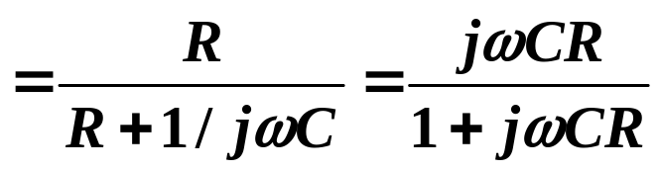
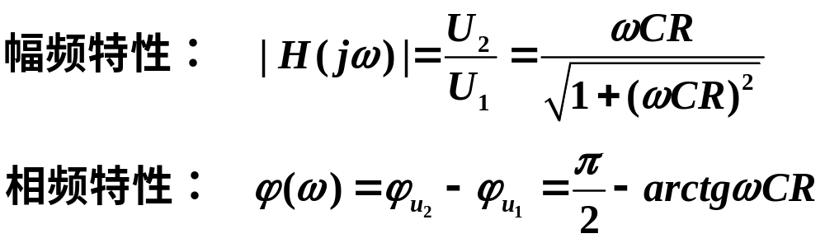
二、RC高通滤波电路
+
+
R
-
-
RC高通滤波电路

Slide 13
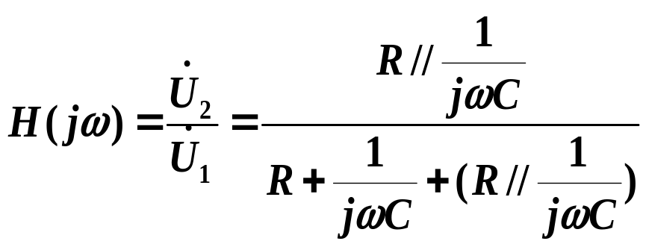
1
π/2
π/4
0
ω_{c}=1/RC
0
ω_{c}=1/RC
幅频特性
相频特性
三、RC选频电路（文氏电路）
R
+
+
R
-
-
文氏电路

Slide 14

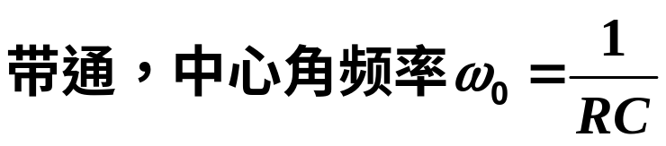
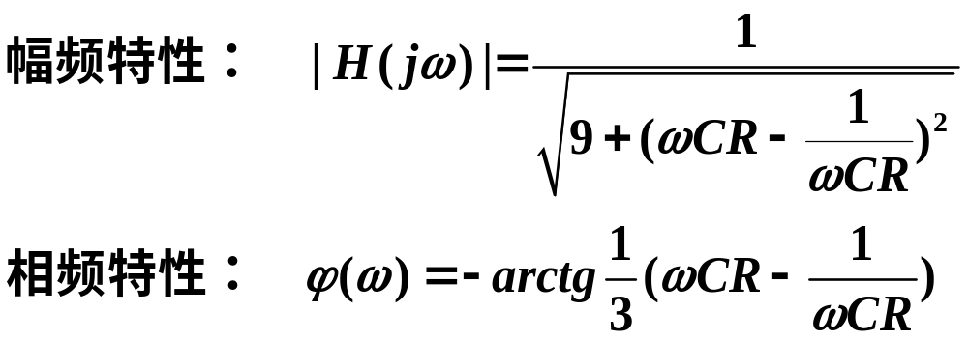
1/3
π/2
0
ω₀
0
ω_{c1}
ω₀
ω_{c2}
-π/2

Slide 15
四、RC移相电路
R
+
+
一级RC电路移相|ϕ(ω)|< π/2
-
-
R
R
R
+
+
……
-
-
多级RC电路可实现移相|ϕ(ω)|>π/2

Slide 16

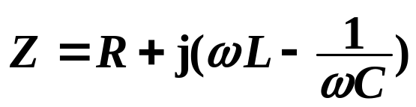


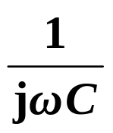

9. 3 RLC串联谐振电路
谐振是正弦电路在特定条件下产生的一种特殊物理现象。谐振现象在无线电和电工技术中得到广泛应用，研究电路中的谐振现象有重要实际意义。
R
+
jω L
_
谐振：
当满足一定条件(对RLC串联电路，使ω L=1/ω C)，电路呈纯电阻性，端电压、电流同相，电路的这种状态称为谐振。

Slide 17

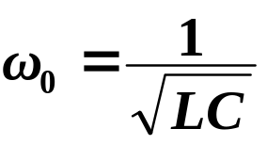
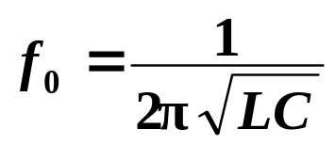
串联谐振：
谐振角频率 (resonant angular frequency)
谐振频率 (resonant frequency)
二、使RLC串联电路发生谐振的条件
1. L C 不变，改变 ω 。
2. 电源频率不变，改变 L 或 C ( 常改变C )。
通常收音机选台，即选择不同频率的信号，就采用改变C使电路达到谐振(调谐)。

Slide 18
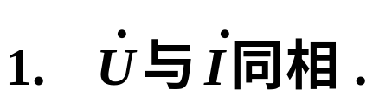




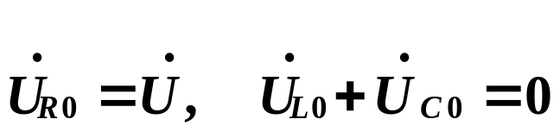
三、RLC串联电路谐振时的特点
2. 输入端阻抗Z为纯电阻，即Z=R。电路中阻抗值|Z|最小。
根据这个特征来判断电路是否发生了串联谐振。
3. 电流I达到最大值I₀=U/R (U一定)。
R
+
_
+
+
4. 电阻上的电压等于电源电压，LC上串联总电压为零，即
jω L
_
+
_
_

Slide 19

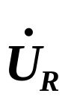



串联谐振时，电感上的电压和电容上的电压大小相等，方向相反，相互抵消，因此串联谐振又称电压谐振。
谐振时的相量图
5. 功率
L
C
P=RI₀²=U²/R，电阻功率最大。
+
Q
_
R
P
即L与C交换能量，与电源间无能量交换。

Slide 20
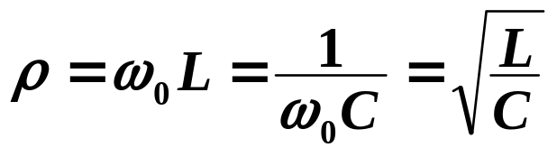
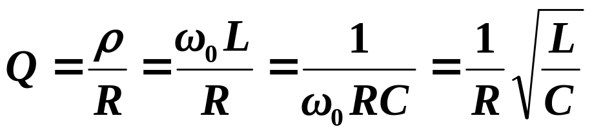
四、特性阻抗和品质因数
1. 特性阻抗 (characteristic impedance)
单位：Ω
与电源频率无关，仅由L、C参数决定。
2. 品质因数(quality factor)Q
无量纲
它是谐振电路性能的一个指标，同样仅由电路的参数决定。

Slide 21
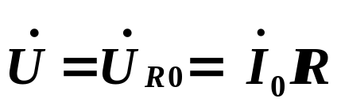
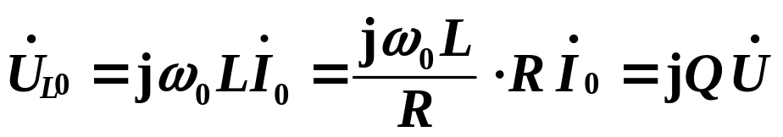
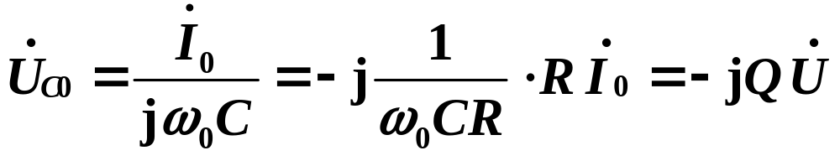
品质因数的意义：
(a) 电压
即 U_{L0} = U_{C0}=QU
谐振时电感电压U_{L0}(或电容电压U_{C0})为电源电压的Q倍。

Slide 22
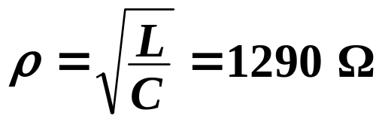
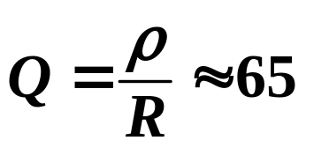
当 Q 很高，L 和 C 上出现高电压 ,这一方面可以利用，另一方面要加以避免。
例：
某收音机 C=150pF，L=250mH，R=20Ω
如信号电压10mV , 电感上电压650mV ， 这是所要的。
但是在电力系统中，由于电源电压本身比较高，一旦发生谐振，会因过电压而击穿绝缘损坏设备。应尽量避免。

Slide 23

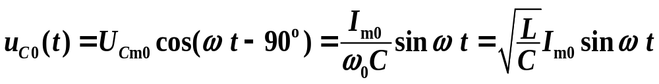
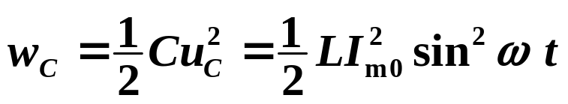
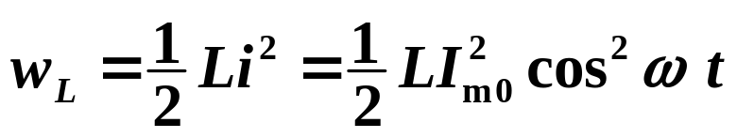
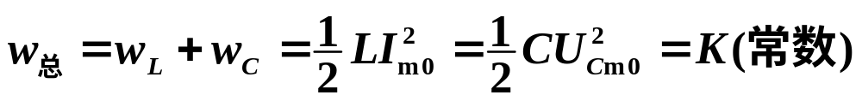
(b) 能量
设
电场能量
磁场能量
电感和电容能量按正弦规律变化，最大值相等 W_{Lm}=W_{Cm}。
总储能是常量，不随时间变化.

Slide 24
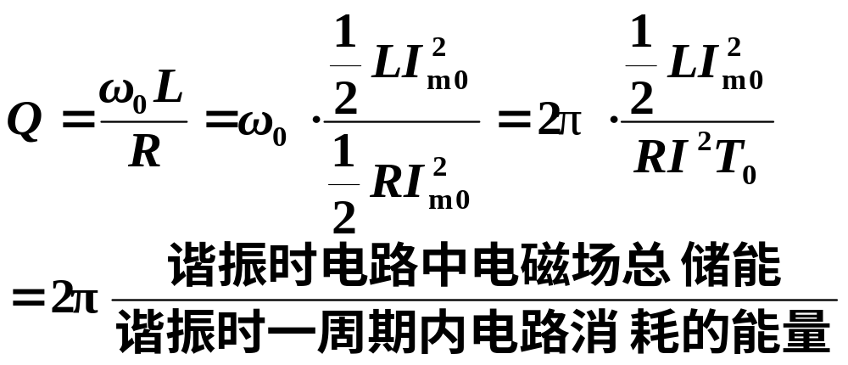
由Q 的定义：
Q 值越大，维持一定量的电磁振荡所消耗的能量愈小，则振荡电路的“品质”愈好。

Slide 25

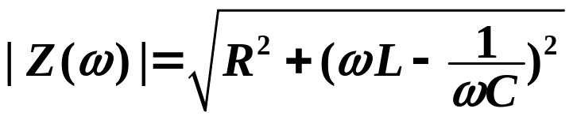
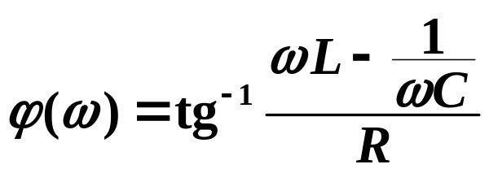
五、RLC串联谐振电路的谐振曲线和选择性
|Z(ω )|
1. 阻抗的频率特性
R
ω ₀
ω
O
阻抗幅频特性
ϕ (ω )
π/2
ω ₀
ω
O
–π/2
阻抗相频特性

Slide 26
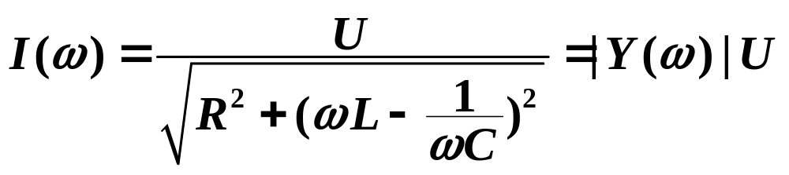
2. 电流谐振曲线
谐振曲线：表明电压、电流与频率的关系。
幅值关系：
可见I(ω )与 |Y(ω )|相似。
U/R
I(ω )
电流谐振曲线
|Y(ω )|
O
ω ₀
ω

Slide 27
3. 频率选择性与通用谐振曲线
(a)选择性 (selectivity)
从电流谐振曲线看到，谐振时电流达到最大，当ω 偏离ω₀时，电流从最大值U/R降下来。换句话说，串联谐振电路对不同频率的信号有不同的响应，对谐振信号最突出(表现为电流最大)，而对远离谐振频率的信号加以抑制(电流小)。这种对不同输入信号的选择能力称为“选择性”。
I(ω )
O
ω ₀
ω

Slide 28
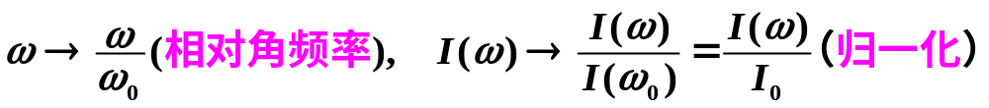
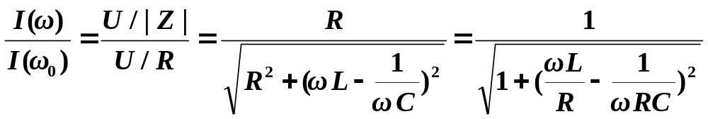
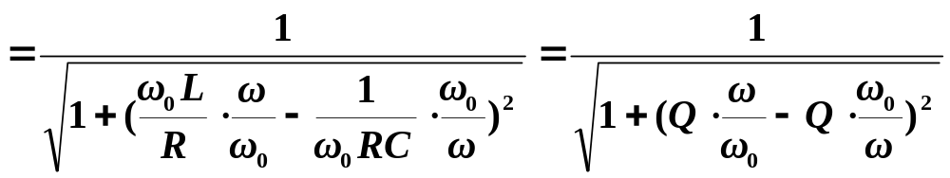
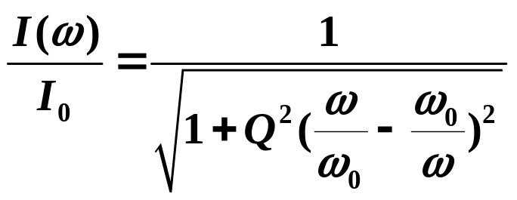
(b) 通用谐振曲线
为了方便与不同谐振回路曲线形态进行比较，令：

Slide 29
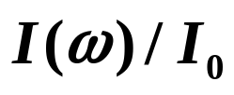

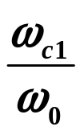
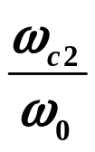
通用谐振曲线：
1
0.707
Q=1
Q=10
Q=100
0
1
（1）标准化：最大值为1，且总出现在ω /ω₀=1处，便于比较。
（2）Q越大，谐振曲线越尖，选频性能越好。 Q是反映谐振电路选频性能的一个重要指标。

Slide 30




1
0.707
Q=1
Q=10
Q=100
0
1
称为通频带 (Band Width)
可以证明：

Slide 31


若B_{f}＝f_{c2}－f_{c1}, 则：
例：RLC串联谐振电路，若已知谐振角频率ω₀ =10⁴rad/s，
特性阻抗ρ=1000Ω，Q=50，求R、L、C。

Slide 32



例：如图电路工作在谐振状态，求（1）谐振角频率ω₀
（2）品质因数Q、特性阻抗ρ及谐振时U_{L0} 和U_{c0}
（3）电路总的储能W （4）通频带B_{ω}
R=1Ω
+
L=1mH
u_{s}
_
C=0.1μF
解：

Slide 33



*4. U_{L}(ω )与U_{C}(ω )的频率特性(不讲）

Slide 34
U(η )
U_{C}(η_{Cm})
QU
U_{L}(η )
U
U_{C}(η )
η_{Cm}
η_{Lm}
η
U_{L}(ω )：
0
1
当ω =0， U_{L}(ω )=0； 0<ω<ω₀， U_{L}(ω )增大；ω =ω₀， U_{L}(ω )= QU； ω >ω ₀，电流开始减小，但速度不快， X_{L}继续增大，U_{L} 仍有增大的趋势，但在某个ω下U_{L}(ω )达到最大值，然后减小。 ω →∞，X_{L}→∞， U_{L}(∞)=U。
类似可讨论U_{C}(ω )。

Slide 35




根据数学分析，当ω =ω _{Cm}时，U_{C}(ω)获最大值；当ω =ω _{Lm}时，U_{L}(ω)获最大值。且U_{C}(ω _{Cm})=U_{L}(ω _{Lm})。
ω _{Lm}•ω _{Cm} =ω ₀。
Q越高，ω_{Lm}和ω_{Cm} 越靠近ω₀。

Slide 36
由于电压最大值出现在谐振频率附近很小的范围内，因此同样可以用串联谐振电路来选择谐振频率及其附近的电压，即对电压也具有选择性。
上面得到的都是由改变频率而获得的，如改变电路参数，则变化规律就不完全与上相似。
上述分析原则一般来讲可以推广到其它形式的谐振电路中去，但不同形式的谐振电路有其不同的特征，要进行具体分析，不能简单搬用。

Slide 37


9. 4 GCL并联电路的谐振
RLC串联谐振电路的局限：
R
如图串联谐振电路的品质因数：
R₀
+
L
当接入信号源时：
_
C
当信号源内阻R₀很大时，会使得回路的实际品质因数Q’大
大降低，选频性能变得很差。

Slide 38





故RLC串联谐振电路只适合于低内阻电源。当电源内阻抗很大时（如理想电流源），需采用并联谐振电路。
一、简单 GCL 并联电路
+
G C L 并联
L
G
C
_
入端导纳为纯电导，导纳值|Y|最小，端电压达最大。
LC上的电流大小相等，值为电流源Q倍，相位相反，并联总电流为零，也称电流谐振。
谐振时的无功功率为0，储能为定值。

Slide 39






R L C 串联
G C L 并联
|Z|
|Y|
R
G
Ο
ω₀
ω
Ο
ω₀
ω
I(ω )
U(ω )
U/R
I_{S}/G
O
ω ₀
ω
O
ω ₀
ω

Slide 40




R L C 串联
G C L 并联
电压谐振
电流谐振
U_{L0} =U_{C0}=QU
I_{L0}=I_{C0}=QI_{S}

Slide 41





二 、电感线圈与电容并联
上面讨论的电流谐振现象实际上是不可能得到的，因为
电感线圈总是存在电阻的，于是电路就变成了混联，谐振现
象也就较为复杂。
R
C
L
谐振时 B=0，即
求得
由电路参数决定。

Slide 42






此电路参数发生谐振是有条件的，参数不合适可能不会发生谐振。
当电路满足①R 很小（电感线圈损耗很小） ②工作在谐振角频率ω₀附近时：

Slide 43




R
R 很小
C
L
C
L
工作在ω₀附近
(a)
(b) 图(a)的近似等效
当电路发生谐振时，电路相当于一个电阻：
注意两个表达式的区别

Slide 44
讨论由纯电感和纯电容所构成的串并联电路：
L
C
L
C
(a)
(b)
图(a)发生串联谐振时Z=0（短路），图(b)发生并联谐振时Z=∞（开路）。

Slide 45
纯LC串并联电路的应用：
可构成各种无源滤波电路 (passive filter)。
例：
激励 u₁(t)，包含两个频率ω₁、ω₂分量 (ω₁<ω₂)：
u₁(t) =u₁₁cos(ω₁t +θ₁) +u₁₂cos(ω₂t+θ₂)
要求响应u₂(t)只含有ω₁频率电压。
如何实现？
+
u₁(t)
u₂(t)
_
可由下列滤波电路实现：

Slide 46

L₁
C₃
+
+
C
u₁(t)
C₂
R
u₂(t)
_
_
C₃
+
+
+
+
U₁₂cos(ω₂t+θ₂)
R
u₂(t)
R
u₂(t)
U₁₁cos(ω₁t+θ₁)
_
_
_
_
ω₂ 成分单独作用
ω₁ 成分单独作用

Slide 47


并联谐振，开路
串联谐振，短路
ω₁ 信号短路直接加到负载R上。
该电路 ω₂ >ω₁ ，滤去高频，得到低频。

Slide 48


(a)
当Z(ω )=0，即分子为零，有：

Slide 49
9. 5 非正弦周期信号激励下的稳态分析
f(t)
f(t)
f(t)
A
-
A
A
…
…
…
…
…
t
t
t
0
T
0
T
T
-A
-
-A
(a) 方波
(b) 锯齿波
(c) 三角波
f(t)
f(t)
A
A
-
-
…
…
…
…
典型非正弦周期信号
t
t
T
T
(d) 全波整流
(e) 半波整流

Slide 50



一、非正弦周期信号表为傅立叶级数
周期信号 f(t)（满足狄里赫利条件时）一般可表为傅立叶级数，即：
其中：

Slide 51


f(t) 也可展为：
其中：
周期信号一般都可以展为如上傅立叶级数，但不同的周期信号其傅立叶展开式中所含谐波成分不同，且各次谐波的幅度和相位也不同。

Slide 52



f₁(t)
f₂(t)
-
A
A
…
…
-
…
t
T
t
-
T
-A
全波整流
三角波

Slide 53



u_{s}(t)(v)
F
20
+
+
…
…
u_{R}(t)
u_{s}(t)
5Ω
t(s)
-
0
T
-
(a) 周期矩形脉冲
(b)
例：如图 (a)所示周期矩形脉冲作用与图(b)电路，周期T=6.28 s，求u_{R}(t)的稳态响应。（计算至五次谐波）
解：
将u_{s}(t)作傅氏展开：
基波角频率
u_{s0}
u_{s1}
u_{s3}
u_{s5}

Slide 54




F
-j15Ω
u_{s0}
u_{s1}
+
+
+
+
-
5Ω
u_{R}(t)
5Ω
u_{s3}
+
-
-
-
-
u_{s5}
+
-
(c) ω=1
①当直流成分u_{s0}=10V单独作用时，电容视为开路， u_{R0}=0
②基波成分（ω=1rad/s)单独作用时如图(c)
③三次谐波成分（ω=3rad/s)单独作用时如图(d)

Slide 55








-j5Ω
-j3Ω
+
+
+
+
5Ω
5Ω
-
-
-
-
(d) ω=3
(d) ω=5
④五次谐波成分（ω=5rad/s)单独作用时如图(e)

Slide 56



各次谐波引起的响应频率不同
将各次谐波响应的瞬时值叠加：
思考：各次谐波响应相量能否叠加？
二、非正弦周期信号的有效值和功率
1.有效值
设周期信号u(t)的傅立叶展开式为：

Slide 57






（均方根）
考虑被积函数中四项：
①
②
③
(k=n)
④

Slide 58


利用三角函数的正交性，②④两项在周期内积分为零。
故：
即： 周期信号的有效值等于直流及各次谐波有效值的平方和开方。

Slide 59




例：已知电流i(t)=4+10sinωt+5sin3ωt+2sin5 ωt mA，求其有效值I。
解：
解：
错误解法：
正确解法：

Slide 60



2.非正弦周期信号电路的功率
i(t)
+
设：
u(t)
N₀
-
无源二端网络
（1）瞬时功率p(t)
p(t)=u(t)i(t)
可见，u,i 中不论谐波电压与电流的频率是否相同，均构成瞬时功率的一部分。

Slide 61



（2）平均功率
对p(t)求平均，p(t)中第2、3、5项对积分的贡献为零（正交性）

Slide 62

即：
上式表明：
（1）周期信号的平均功率等于直流功率与各次谐波平均功率之和。
（2）不同频率的电压、电流间不构成平均功率。（构成瞬时功率）

Slide 63



例： 如图，求单口网络的平均功率P，已知：
i(t)
+
u(t)
N₀
-
解：

Slide 64





例:如图(a)电路，I_{s}= 2A，求（1）R的平均功率P_{R}。（2）若将I_{s}换成i_{s}=2+2costA的电流源，重求P_{R} 。（3）若将I_{s}换成2cos2t A的电流源，再求P_{R} 。
j2Ω
-j2Ω
1H
0.25F
j2Ω
I_{s}
+
+
+
+
1Ω
R
1Ω
1Ω
1Ω
2cos2t
1Ω
-
-
-
-
(a)
(b) ω=2rad/s
解：
（1）当I_{s}= 2A时，显然R上的直流功率P_{R0}=0
左边电压源单独作用时如图(b)，有：
结点法

Slide 65







故两电源同时作用时：
（2）若将I_{s}换成i_{s}=2+2costA的电流源
由于电源各成分频率不同，故平均功率可以叠加。
右边电流源中2cost成分单独作用时如图(c)
j1Ω
-j4Ω
+
（分压）
1Ω
1Ω
-
(c) ω=1rad/s
左边2cos2t电压源单独作用时
2A直流电流源单独作用时 P_{R0}=0 （已求）

Slide 66




故各电源成分同时作用时
另：也可写出u_{R}的瞬时表达式

Slide 67





（3）若将I_{s}换成2cos2t A电流源
此时它与左边电压源同频率，平均功率不能叠加。
但瞬时响应电压、电流可以叠加。如图(d)
j2Ω
-j2Ω
a
b
+
+
1Ω
1Ω
-
-
(d)

